Slide 1














Implementasi Jaringan Saraf Tiruan
Rendika Rahmaturrizki
2108107010066

Slide 2
Dataset
Dataset yang digunakan adalah:
Dataset Wine Classification
Link : https://archive.ics.uci.edu/dataset/109/wine

Slide 3
Jumlah Feature dan Label
Jumlah Feature dan Label pada dataset wine classification
Jumlah feature : 13
Jumlah label : 3

Slide 4
Jenis Artificial Neural Network
Jenis Artificial Neural Network yang saya gunakan pada dataset ini adalah Feedforward Neural Network

Slide 5

Jenis Optimisasi
Jenis optimisasi yang saya gunakan pada kasus ini adalah Adam

Slide 6
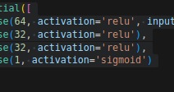
Jenis Fungsi Aktivasi
Jenis fungsi aktivasi yang saya gunakan adalah fungsi ReLU dan Sigmoid

Slide 7
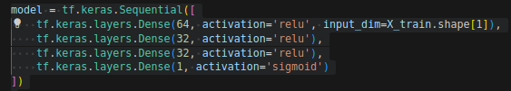
Jumlah Hidden Layer
Jumlah Hidden Layer yang terdapat pada model ini adalah 2 layer

Slide 8
Total Hidden Node per Layer
Pada Input layer terdapat 64 node per layer. Pada Hidden layer terdapat 32 node per layer. Pada Output layer terdapat 1 layer

Slide 9
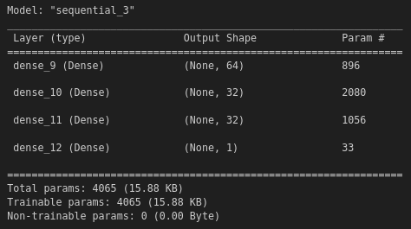
Total Bobot (Weight)
Total bobot pada model ini adalah 4065

Slide 10
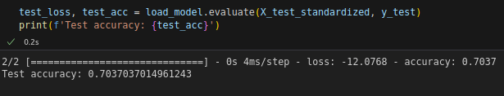
Model Evaluation
Model ini memiliki akurasi yang diambil dari akurasi tes menggunakan nilai x test dan juga y test.

Slide 11
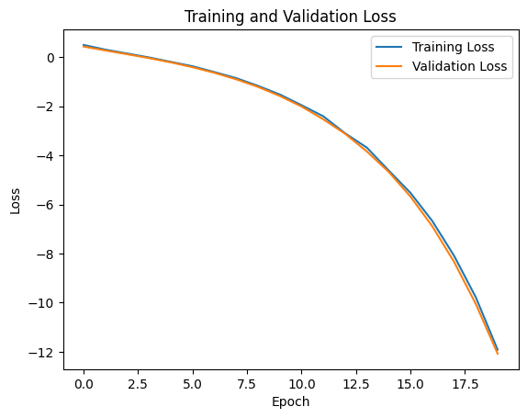
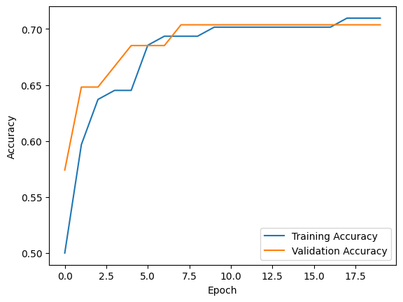
Plot Proses Training

